Slide 1
Inteligencia Artificial
2019-I
Carlos Alejandro Trujillo Anaya – carlostrujillo@itm.edu.co
Departamento de sistemas de Información
Departamento de electrónica y telecomunicaciones
Asignatura perteneciente a Ingeniería de Sistemas
Lunes y Miércoles 20-22
N404

Slide 2
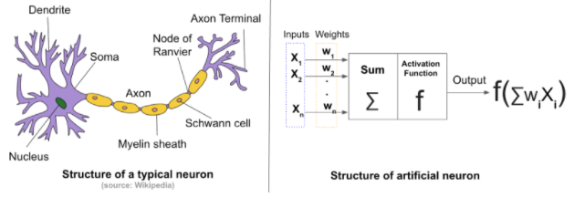
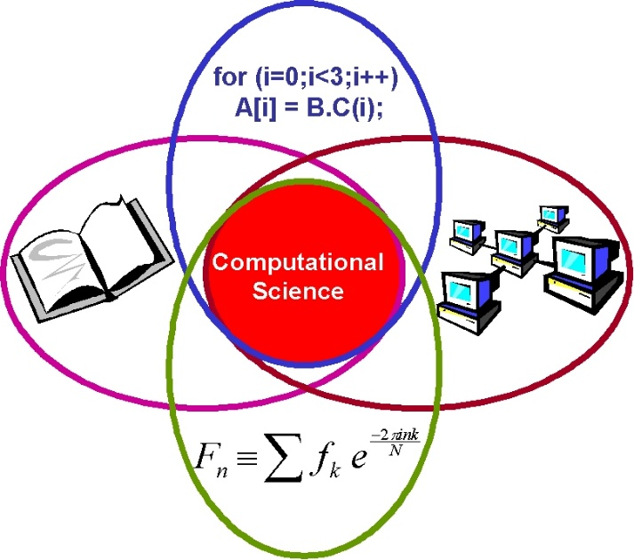

https://news.sophos.com/en-us/2017/09/21/man-vs-machine-comparing-artificial-and-biological-neural-networks/
Enfoque algorítmico
tradicional
http://www.csci.psu.edu/background.html
Problema
Modelo
Algoritmo

Slide 3
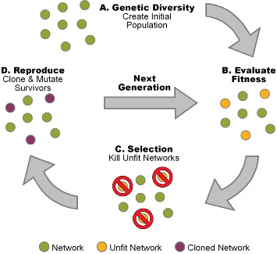
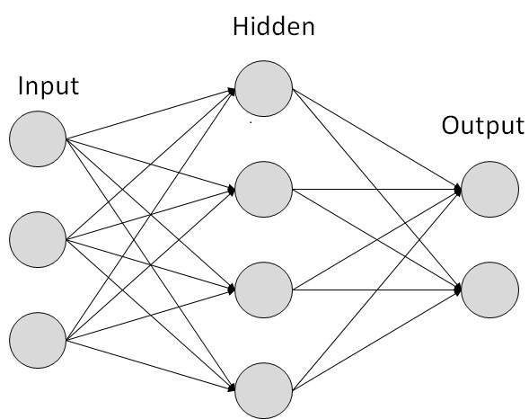
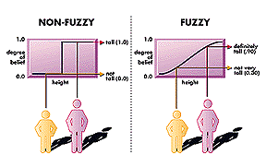
Algoritmo genético
Red neuronal artificial
Lógica Difusa
https://www.doc.ic.ac.uk/~nd/surprise_96/journal/vol2/jp6/article2.html
https://www.tutorialspoint.com/artificial_intelligence/artificial_intelligence_neural_networks.htm
https://quantdare.com/ga-to-define-a-trading-system/

Slide 4
Objetivo general
Al finalizar el curso el estudiante comprenderá los fundamentos teóricos suficientes de inteligencia artificial para aplicarlos a la solución de problemas que son difíciles de resolver a través de algoritmia tradicional.
Objetivos específicos
Hacer computadoras más útiles y entender los principios que hacen posible la inteligencia artificial.
Programar computadoras para que hagan tareas que actualmente son hechas mejor por los seres humanos.
Comprensión a través de la computadora de lo que comúnmente llamamos comportamiento inteligente y de la creación de herramientas que exhiben tal comportamiento.
Diseño de sistemas inteligentes, es decir, que exhiben características que asociamos con la inteligencia humana - entender lenguaje natural, aprendizaje, razonamiento, etc.

Slide 5
Cronograma de trabajo
Semana | Tema
1 | Introducción
2-5 | Búsqueda: Aproximación clásica
5-6 | Algoritmos genéticos
6-7 | Lógica difusa
7-9 | Introducción al aprendizaje de maquina
9-11 | Técnicas básicas de clasificación
12-14 | Regresión
14-17 | Redes Neuronales

Slide 6
Metodología
Por parte del profesor:
Sesiones magistrales.
Sesiones de taller con acompañamiento del profesor.
Planteamiento de talleres (evaluación de la asignatura) después de que cada tema es completamente presentado.
Por parte del estudiante:
Lectura de la referencia de consulta para cada tema.
Entrega de los talleres planteados por el profesor en la fecha especificada.

Slide 7
Evaluación
Porcentaje (%) | Actividad evaluativa
20 | Taller técnicas de búsqueda (Individual)
10 | Taller algoritmos genéticos (Grupos aleatorio)
10 | Taller lógica difusa (Grupos aleatorio)
10 | Taller introducción al aprendizaje de maquina (Grupos aleatorio)
10 | Taller clasificación (Grupos)
20 | Taller regresión (Grupos)
20 | Taller redes neuronales (Grupos)

Slide 8
Condiciones para el desarrollo del curso (Parte I)
El registro de faltas de asistencia y el ingreso de notas se hará tal y como se especifica en el reglamento estudiantil.
El material práctico del curso será elaborado en el lenguaje de programación Python, sin embargo, para el desarrollo de trabajos puede utilizar la tecnología con la que esté familiarizado.
Es responsabilidad del estudiante revisar periódicamente su correo institucional para estar al tanto del cronograma y las informaciones enviadas por el profesor vía e-mail.
La solución de los talleres sólo se recibe en las fechas establecidas. Los talleres que sean entregados fuera de esa fecha recibirán una nota de 0.
Para ser calificados, los programas o algoritmos desarrollados deben ser sustentados al docente durante el tiempo de clase o en el momento de la entrega. Programas o algoritmos no sustentados recibirán una nota de 0.
Autor: Prof. Pedro Atencio

Slide 9
Condiciones para el desarrollo del curso (Parte II)
No se admite la copia de talleres entre los grupos de trabajo. Copias de trabajo tendrán una asignación de 0.
Los reclamos por notas serán admitidos durante los 5 días hábiles siguientes a la entrega de la misma.
Es necesario que el estudiante retome en tiempo de estudio independiente conceptos previos de cálculo, operaciones vectoriales y matriciales, conceptos básicos de probabilidad, conceptos básicos de programación y estructura de datos.
Las fechas pueden variar debido a las posibles modificaciones del programa durante el semestre. En caso de una modificación, la nueva fecha de entrega de un taller se asignará como mínimo una semana antes de dicho evento.
El principal medio de comunicación entre estudiantes y docente será el correo electrónico institucional.
Autor: Prof. Pedro Atencio

Slide 10
Condiciones para el desarrollo del curso (Parte III)
El uso de lenguaje indebido en clase es está estrictamente prohibido.
Tratar con respeto y amabilidad a sus compañeros y docente.
Evitar al máximo el uso de dispositivos móviles en el horario de clase y recordar utilizar el modo silencio antes de comenzar la clase.
En caso de ser necesario contestar una llamada o mensaje, por favor retirarse del salón para ello.
El estudiante es responsable de hacer el uso adecuado de la bibliografía del curso para complementar el contenido entregado en clase (se recomienda consultar la bibliografía en inglés).
Autor: Prof. Pedro Atencio

Slide 11
Referencias
Revista Distill (openai.org) https://distill.pub/
Curso de inteligencia artificial del profesor Patrick Winston: https://www.youtube.com/watch?v=TjZBTDzGeGg&list=PLUl4u3cNGP63gFHB6xb-kVBiQHYe_4hSi
Curso de Deep Learning de Andrew Ng: https://www.youtube.com/channel/UCcIXc5mJsHVYTZR1maL5l9w
Revisión de artículos por Adrian Colyer (The Morning Paper): https://blog.acolyer.org/
Russell & Norvig. Inteligencia Artificial: Un enfoque moderno (tercera edición) http://aima.cs.berkeley.edu/
Curso de Deep Learning Aplicado. www.fast.ai

